Slide 1
§2.4 常用离散分布
(1) 0 – 1 分布
X = x_{k} 1 0
0 < p < 1
P_{k} p 1 - p
或
E(X)=p
D(X)=p(1-p)
凡试验只有两个结果, 常用0 – 1
应用
分布描述, 如产品是否合格、人
场合
口性别统计、系统是否正常、电
力消耗是否超标等等.

Slide 2
2.4.1 二项分布 记为 X ~ b(n, p).
X为n重伯努里试验中“成功”的次数,
当n=1时，称 b(1, p) 为 0-1分布.

Slide 3


二项分布
看一个试验:将一枚均匀骰子抛掷3次.
令X 表示3次中出现“4”点的次数
X的分布律是：

Slide 4
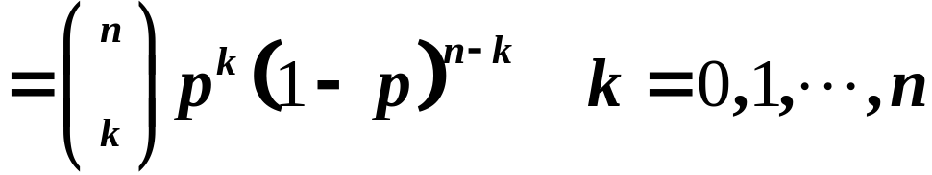


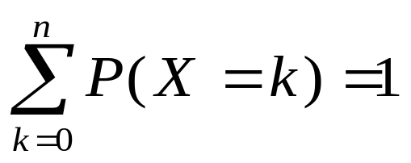
用X表示n重伯努利试验中事件A发生的次数，则
易证：
（1）
（2）
称 r.v X 服从参数为n和p的二项分布，记作
X~b(n,p)

Slide 5
例 已知100个产品中有5个次品，现从中有放回
地取3次，每次任取1个，求在所取的3个中恰有2个次品的概率.
解: 因为这是有放回地取3次，因此这3 次试验
的条件完全相同且独立，它是贝努里试验.
依题意，每次试验取到次品的概率为0.05.
设X为所取的3个中的次品数，
则
X ~ b(3,0.05)，
于是，所求概率为：

Slide 6
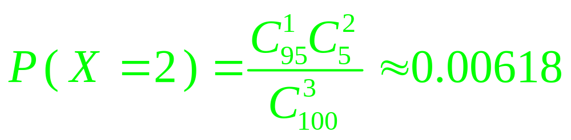
请注意：
若将本例中的“有放回”改为”无放回”, 那么各次试验条件就不同了, 此试验就不是伯努利试验 . 此时, 只能用古典概型求解.

Slide 7


伯努利试验对试验结果没有等可能的要求，但有下述要求：
（1）每次试验条件相同；
（2）每次试验只考虑两个互逆结果A或 ，
且 P(A)=p ， ；
（3）各次试验相互独立.
可以简单地说，
二项分布描述的是n重伯努利试验中事件A出现的次数X的分布律 .

Slide 8
一批产品的合格率为0.8, 有放回地抽取4次,
每次一件, 则取得合格品件数 X 服从二项分布.
试验次数为 n=4,
“成功”即取得合格品的概率为 p=0.8,
所以, X ~ b(4, 0.8)
思考： 若 Y 为不合格品件数，Y ∼？
Y ~ b(4, 0.2)

Slide 9

例7 某类灯泡使用时数在1000小时以上
的概率是0.2，求三个灯泡在使用1000
小时以后最多只有一个坏了的概率.
解: 设X为三个灯泡在使用1000小时已坏的灯泡数 .
X ~ b (3, 0.8)，
把观察一个灯泡的使用
时数看作一次试验,
“使用到1000小时已坏”
视为事件A .每次试验,
A 出现的概率为0.8
P{X≤1} =P{X=0}+P{X=1}
=(0.2⁾³+3(0.8)(0.2)²
=0.104

Slide 10
例2.4.1 设X ~ b(2, p)， Y ~ b(4, p)，
已知 P(X≥1) = 8/9， 求 P(Y≥1).
解: 由 P(X≥1) = 8/9 ，知 P(X=0) = 1/9.
所以 1/ 9 = P(X=0) =(1−p)²，
从而解得: p = 2/3.
由此得： P(Y≥1) = 1− P(Y=0)
= 1- (1−p)⁴ = 80/81.

Slide 11
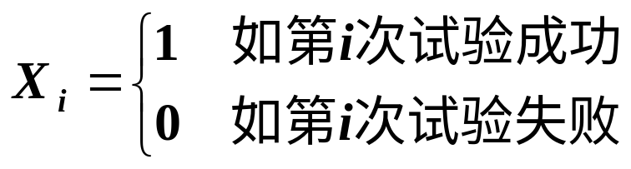
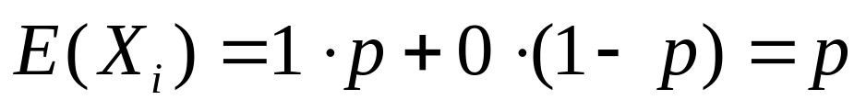
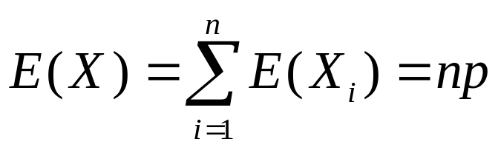
例 X~B(n,p),
求E(X)及D(X)
若设
i=1,2，…，n
则 X= X₁+X₂+…+X_{n}
E(X)=np
D(X)=np(1-p)
因为 P(X_{i} =1)= p,
P(X_{i} =0)= 1-p
所以
可见，服从参数为n和p的二项分布的随机变量X的数学期望是np.同理可求D(X).

Slide 12
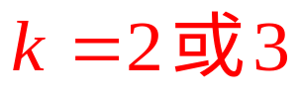
二项分布的取值情况
设
0 1 2 3 4 5 6 7 8
.039 .156 .273 .273 .179 .068 .017 .0024 .0000
P
由图表可见 , 当 时，
0.273•
分布取得最大值
此时的k称为最可能成功次数
•
0
•
1
•
2
•
3
•
4
•
5
•
6
•
7
•
8
x

Slide 13
设
0 1 2 3 4 5 6 7 8 9 10 11 ~ 20
.01 .06 .14 .21 .22 .18 .11 .06 .02 .01 .002 < .001
P
由图表可见 , 当k=4时，
0.22 •
分布取得最大值
结论：位于均值np附近概率较大
•
0
•
1
•
2
•
3
•
4
•
5
•
6
•
7
•
8
•
9
•
•
•
•
•
•
•
•
•
•
20
•
10
x

Slide 14
例 独立射击5000次, 命中率为0.001,
求 (1) 最可能命中次数及相应的概率；
(2) 命中次数不少于1 次的概率.
解 (1) k = [( n + 1)p ]
= [( 5000+ 1)0.001] =5

Slide 15
(2) 令X 表示命中次数,则 X ~ B(5000,0.001)
本例
启示
小概率事件虽不易发生，但重
复次数多了，就成大概率事件.

Slide 17
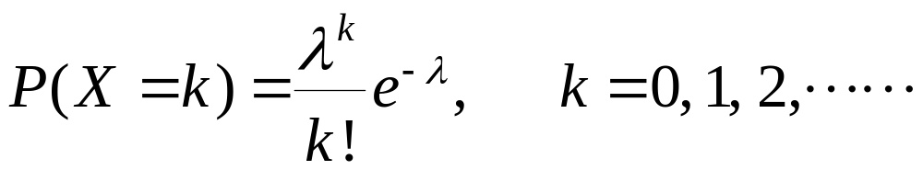
2.4.2 泊松分布
若随机变量 X 的概率分布为
则称 X 服从参数为λ 的泊松分布,
记为 X ~ P(λ).

Slide 18
在单位时间内，电话总机接到用户呼唤的次数。
在单位时间内，一电路受到外界电磁波的冲击次数。
1平方米内，玻璃上的气泡数。等等
都属于泊松分布

Slide 19
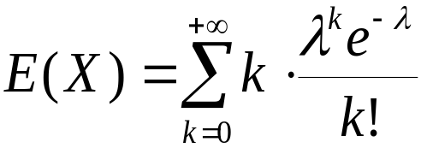
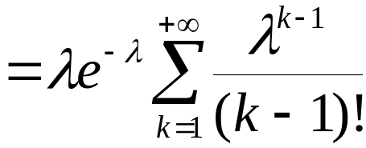


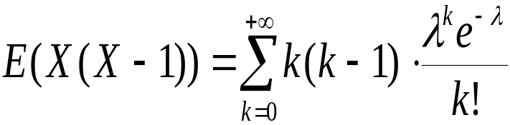

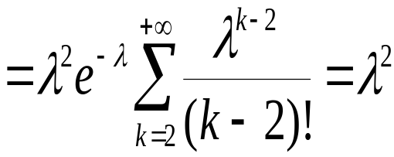

例 设X ~ P (λ), 求E(X),D(X).
解

Slide 20
例 一家商店采用科学管理，由该商店过去的销售记录知道，某种商品每月的销售数可以用参数λ=5的泊松分布来描述，为了以95%以上的把握保证不脱销，问商店在月底至少应进某种商品多少件？
解:
设该商品每月的销售数为X,
已知X服从参数λ=5的泊松分布.
设商店在月底应进某种商品m件,
求满足
P{ X ≤ m }>0.95
的最小的m .
销售数
进货数

Slide 21
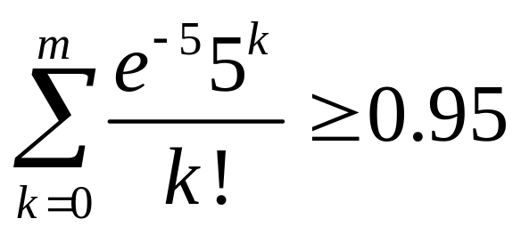
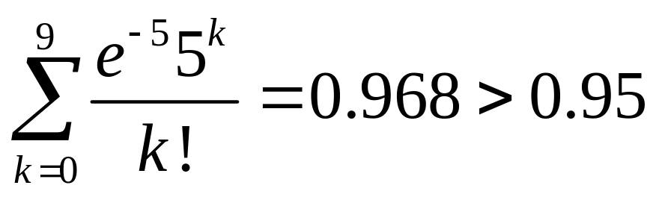
查泊松分布表得
所以至少9件。

Slide 22
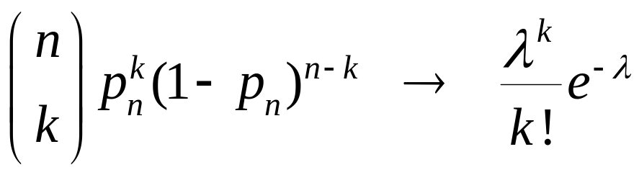
泊松定理
定理2.4.1
(二项分布的泊松近似)
在n重伯努里试验中，记 p_{n} 为一次试验中
成功的概率.
若 np_{n} →λ(n→∞)，则
(n→∞)
Poisson定理说明若X ~ B( n, p), 则当n 较大，
p 较小, 而 适中, 则可以用近似公式

Slide 23
证
记

Slide 24
例5 某厂产品不合格率为0.03, 现将产品
装箱, 若要以不小于 90%的概率保证每箱
中至少有 100 个合格品, 则每箱至少应装
多少个产品？
解 设每箱至少应装100 + n 个, 每箱的不
合格品个数为X , 则X~B(100+n ,0.03)
由题意
(100+n)0.03=3+0.03n
取λ=3

Slide 25

应用Poisson定理
查Poisson分布表, =3
得 n = 5
故每箱至少应装105个产品,才能符合要求.

Slide 26
在实际计算中,当 n  20, p 0.05时, 可用上述公式近
似计算; 而当 n  100, np 10 时, 精度更好
按二项分布 按Possion
公式
n=10
p=0.1
n=20
p=0.05
n=40
p=0.025
n=100
p=0.01
k
=np=1
0 0.349 0.358 0.369 0.366 0.368
1 0.305 0.377 0.372 0.370 0.368
2 0.194 0.189 0.186 0.185 0.184
3 0.057 0.060 0.060 0.061 0.061
4 0.011 0.013 0.014 0.015 0.015

Slide 27
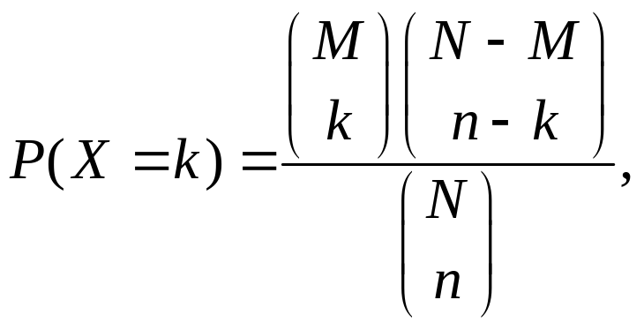
2.4.3 超几何分布
记为 X ~ h(n, N, M).
超几何分布对应于不返回抽样模型 ：
N 个产品中有 M 个不合格品，
从中抽取n个，不合格品的个数为X .
E(X)=nM/N,D(X)=nM(N-M)(N-n)/(N²(N-1))

Slide 28
类似地, 从装有 a 个白球，b 个红球的袋中不放回
地任取 n 个球, 其中恰有k 个白球的概率为
当
时，
对每个 n 有
结 论
超几何分布的极限分布是二项分布
二项分布的极限分布是 Poisson 分布

Slide 29
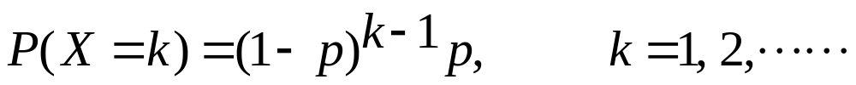
2.4.4 几何分布
记为 X ~ Ge(p)
E(X)=1/p,D(X)=(1-p)/p².
X 为独立重复的伯努里试验中，
“首次成功”时的试验次数.
几何分布具有无记忆性，即：
P( X > m+n | X > m ) = P( X > n )

Slide 30
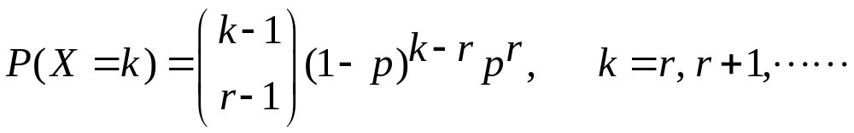
负二项分布(巴斯卡分布)
记为X ~ Nb(r, p).
X 为独立重复的伯努里试验中，
“第 r 次成功”时的试验次数.
E(X)=r/p,D(X)=r(1-p)/p².

Slide 31
注 意 点
(1) 二项随机变量是独立 0-1 随机变量之和.
(2) 负二项随机变量是独立几何随机变量之和.

Slide 32
常用离散分布的数学期望
0-1 分布的数学期望 = p
二项分布 b(n, p)的数学期望 = np
几何分布Ge(p) 的数学期望 = 1/p
泊松分布 P(λ) 的数学期望 = λ

Slide 33
常用离散分布的方差
0-1 分布的方差 = p(1−p)
二项分布 b(n, p)的方差 = np(1−p)
几何分布Ge(p) 的方差 = (1−p)/p²
泊松分布 P(λ) 的方差= λ

Slide 34


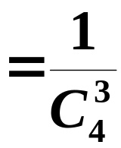
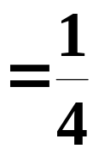

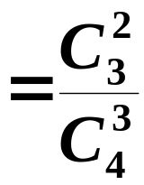
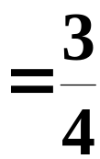


Slide 35
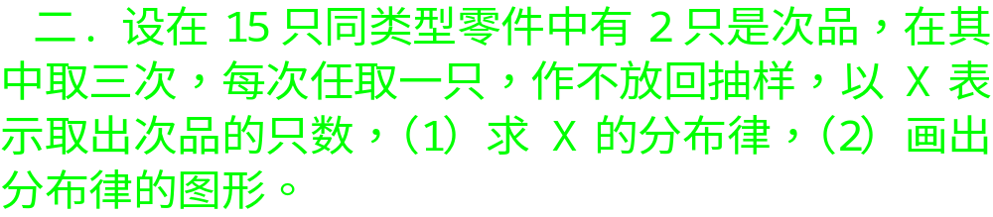
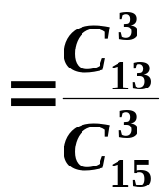
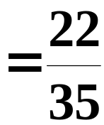
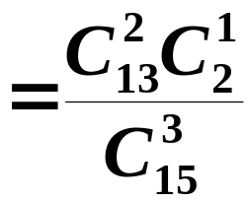
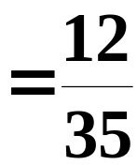


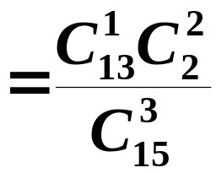
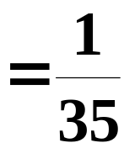


Slide 36



Slide 37

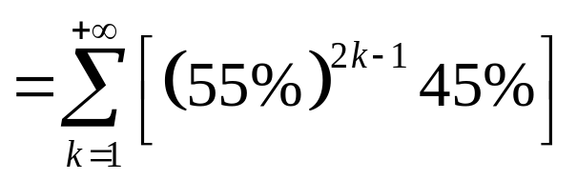

Slide 38
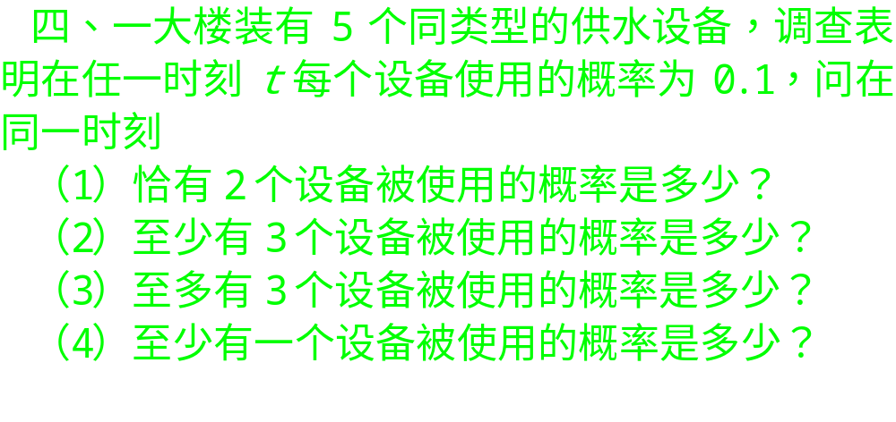





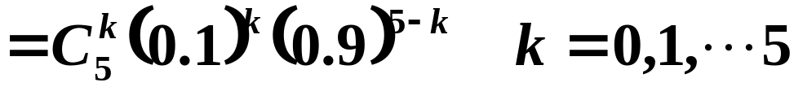

Slide 39













